Slide 1
Les Plus Beaux Logis de Paris
Partie 1

Slide 2

Titre du projet : Analysez l’évolution des prix de l’immobilier avec Python
Prénom : Neyna
Nom : MOHAMED YEHDIH
Date : 07/10/2024

Slide 3
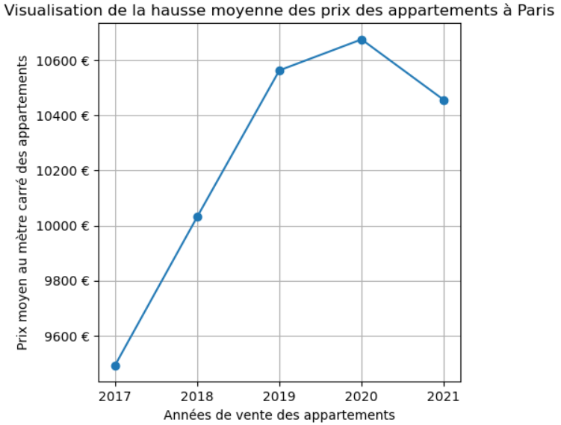
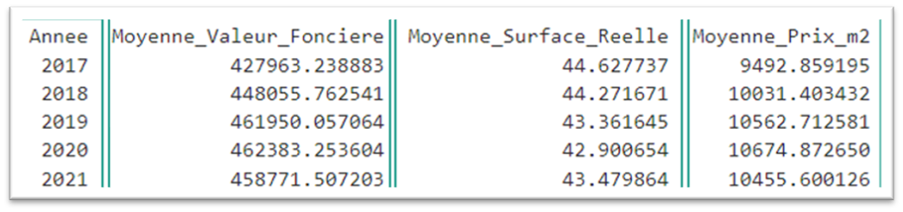
Analyse du marché de l’immobilier
Evolution du prix au mètre carré des appartements dans Paris entre 2017 et 2021
Tendance de la Valeur Foncière
Évolution de la Surface des
Corrélation avec le Prix au Mètre

Slide 4
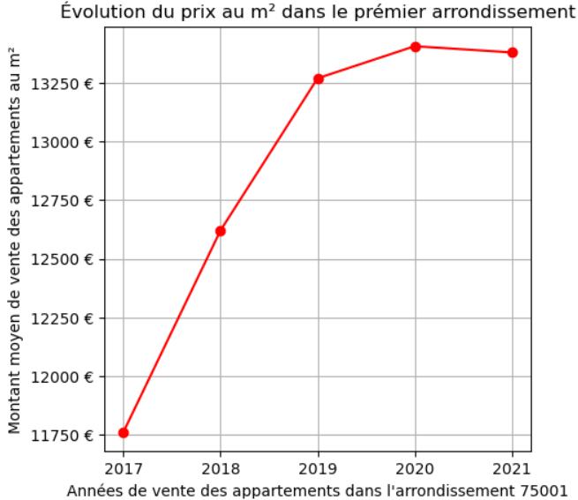
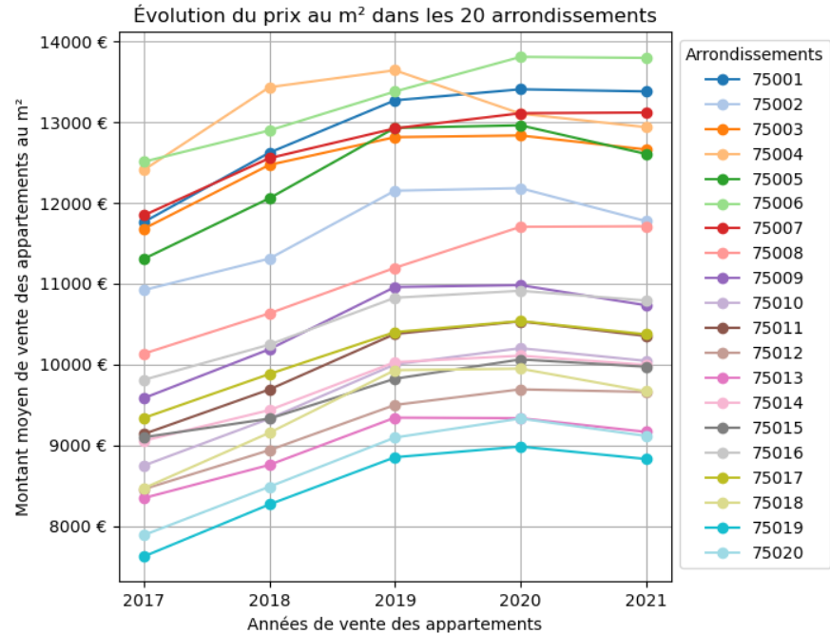
Analyse du marché de l’immobilier
Les Différences de prix au mètre carré entre les arrondissements
Augmentation Générale des Prix
Stabilité et Légère Baisse
Variabilité par Arrondissement

Slide 5
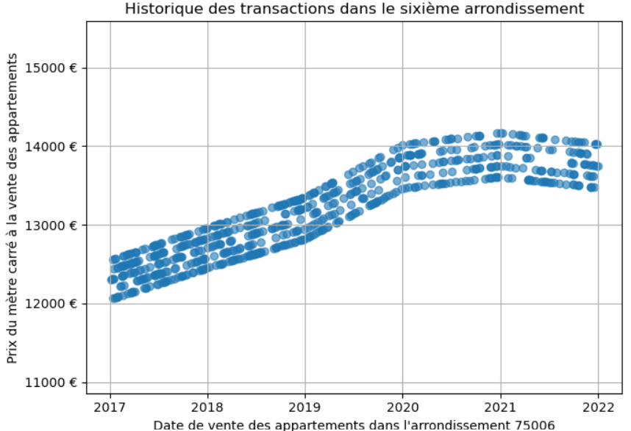
Analyse du marché de l’immobilier
Vérification de la relation entre le prix au m² et la date dans le 6ème arrondissement par le calcul du coefficient de corrélation de Pearson
Corrélation Positive dans le 6ème Arrondissement
Corrélation Très Forte entre Valeur Foncière et Surface
Implications des Corrélations : les facteurs temporels et dimensionnels jouent un rôle crucial dans la détermination des prix immobiliers dans la région parisienne.

Slide 6
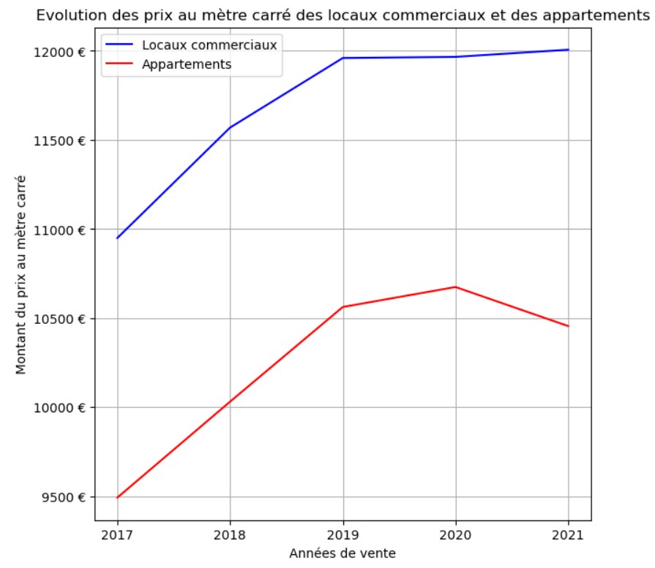
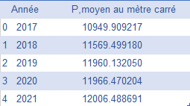
Analyse du marché de l’immobilier
Analyse des locaux industriels, commerciaux et assimilés
Tendances des Prix Immobiliers
Comparaison des Prix

Slide 7
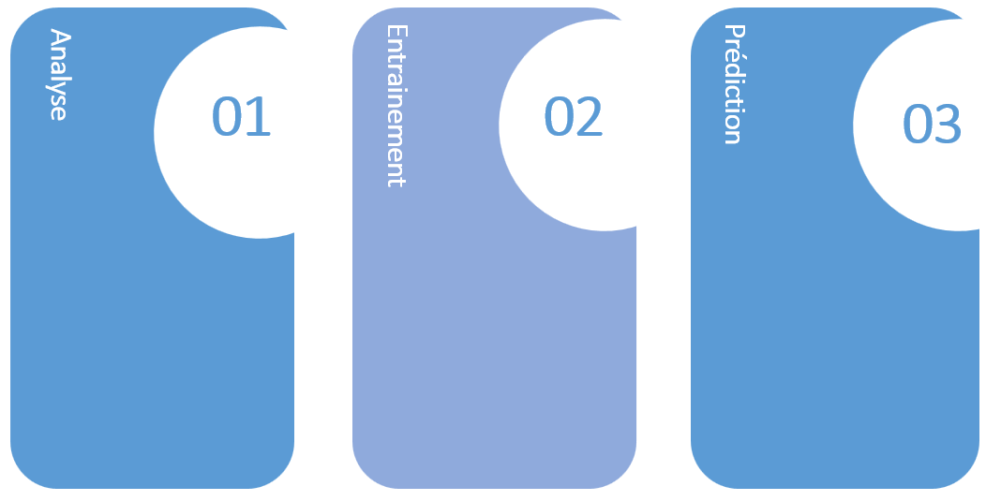
II. Méthodologie suivie
Df_historique
Analyse de données historique du marché de l’immobilier dans Paris.
L’évolution du prix au mètre carré par type de biens et par arrondissements.
Le coefficient de corrélation entre la valeur foncière et la surface des biens.
Analyse de données historique du marché de l’immobilier dans Paris (Df_historique)
L’évolution du prix au mètre carré par type de biens et par arrondissements.
Le coefficient de corrélation entre plusieurs variable.
Préparation des données.
L’utilisation de la fonction train_test_split
Entraînement du modèle de régression linéaire Prédire la valeur foncière des biens immobiliers .
L’évaluation du modèle avec MAE.
Préparation des données (portefeuille_actifs).
Entraîner le modèle de régression linéaire.
Prédiction des valeurs foncières.
Prédire la valorisation future du portefeuille actif du client.
Préparation des données.
L’utilisation de la fonction train_test_split
Entraînement du modèle de régression linéaire prédire la valeur foncière des biens immobiliers .
L’évaluation du modèle avec MAE.
Préparation des données (portefeuille_actifs).
Entraîner le modèle de régression linéaire.
Prédiction des valeurs foncières.
Prédire la valorisation future du portefeuille actif du client.

Slide 8
III. Résultat des prédictions
Mes conclusions sur le segment avec la plus grande valorisation et sur les limites de cette estimation
Évaluation des Segments
Potentiel Économique Supérieur
Implications Stratégiques :
Cette conclusion pourrait influencer les priorités de l'entreprise, notamment :
Concentrer les efforts sur le segment corporate pour maximiser les retours financiers.
Explorer des opportunités d'investissement supplémentaires dans ce segment.
Limites de l'estimation
Dépendance à la Qualité des Données
Évolution des Conditions du Marché

Slide 9
Les Plus Beaux Logis de Paris
Partie 2

Slide 10
Titre du projet : Analysez l’évolution des prix de l’immobilier avec Python
Prénom : Neyna
Nom : MOHAMED YEHDIH
Date : 07/10/2024

Slide 11

I. Méthodologie suivie
Classification
Classification
Classification
Classification
Définition du Modèle Kmeans
Fixer le Nb de clusters à 2.
Application de l'algorithme KMeans sur les données,
Regrouper les biens immobiliers en deux groupes (clusters)
Préparation des données.
Sélection des variables pertinentes
Nettoyage des données
Application de KMeans et Labellisation
L'étiquetage de biens immobiliers selon son appartenance .
Déterminer quel cluster correspond à quel type de bien
Validation des résultats.
Analyse des labels pour voir si la classification est cohérente.
Visualisation des clusters

Slide 12
II. Résultat de la classification
Différenciation Réussie : L'algorithme KMeans a réussi à distinguer efficacement les types de biens sur la base de leurs prix au m².
Confirmation par les Centres des Clusters :
Prix moyen des locaux commerciaux : 9 806 €/m².
Prix moyen des appartements : 7 408 €/m².
Les limites et précautions
Enrichissement de l'Analyse
Exploration de Nouvelles Méthodes :Tester d'autres techniques de classification.
Augmenter le nombre de clusters pour affiner les résultats et obtenir des distinctions plus précises.
Suivi Temporel

